Slide 1
SEGMENTAREA OASELOR
Gorcea Romeo Adrian
Bașchir Călin
1309B_PIM05

Slide 2
INTRODUCTION
Imagistica medicală este un domeniu încă la început. Cu ajutorul unei aplicații, vizualizarea în amănunt a structurii oaselor poate fi o ustensilă de mare ajutor pentru doctori. Tehnicile imagisticii medicale sunt utilizate pentru scanarea organelor din interiorul corpului uman. Radiografiile rezultate în urma scanărilor, printr-o prelucrare amănunțită pot evidenția afecțiunile organelor/oaselor respective. Există aplicații prin intermediul cărora, datorită delimitarii conturului, măririi contrastului și eliminării de zgomot din imagine se pot pune diagnostice precise. În ultimii ani, tehnologia imagistică a trecut de la a fi utilizată în scopuri strict diagnostice la modelare statistică sau cinematică articulară.

Slide 3
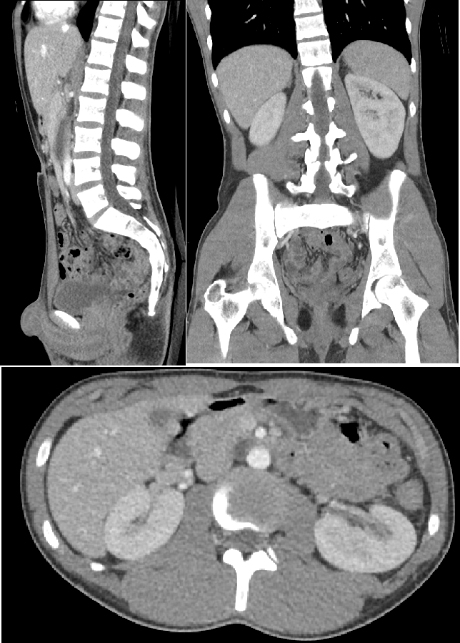
Method Description
Tema aleasa de noi consta in "Segmentarea oaselor (MRI/CT)"
- Prin SEGMENTARE ne referim la delimitarea oaselor dintr-o fotografie medicala. Scopul acestei
aplicatii este de a delimita si de a scoate in evidenta dimensiunile/formele anumitor oase cu scopul
studierii in amanunt ale acestora. Utilitatea acestei aplicatii este in spitale pentru a usura analiza
afectiunilor pacientior pe baza radiografiilor acestora;
- Segmentarea unei imagini este o tehnica de divizare a unei imagini digitale in segmente multiple cu
scopul simplificarii acesteia. Prin divizarea imaginii se obtin regiuni separate unde fiecare pixel are
atribute diferite;
- Pentru o usoara si intuitiva utilizare a aplicatiei este nevoie de o interfata usor de folosit, imediata si
cu feedback in timp real;
- Scopul imagisticii in domeniul medical este de a localiza leziunile si de a putea pune un diagnostic
corect cu ajutorul imaginilor prelucrate prin intermediul softului(ex: Segmentarea oaselor.)
.

Slide 4

Prin intermediul aplicației noastre, ne propunem să realizăm segmentarea oaselor prin intermediul prelucrării unei radiografii medicale.
Pentru demararea proiectului ne-am gândit să aducem imaginea dată la o formă ușor de prelucrat.
Pentru procesarea imaginilor vom utiliza limbajul C++ in OpenCV.

Slide 5
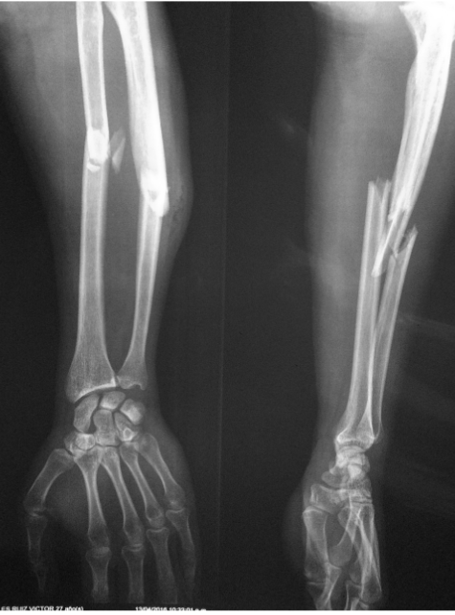
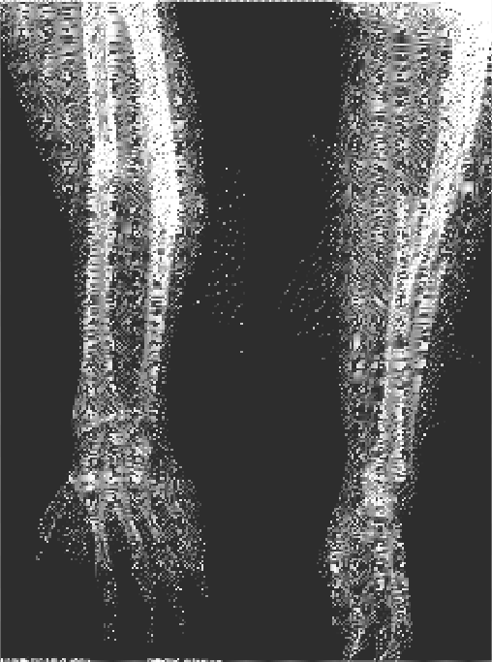
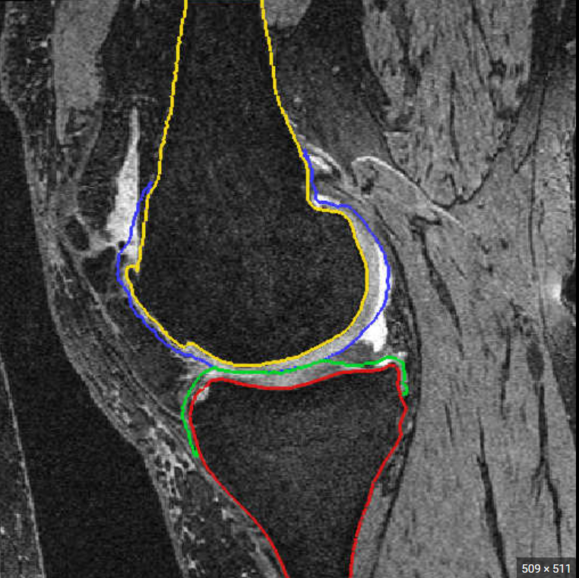
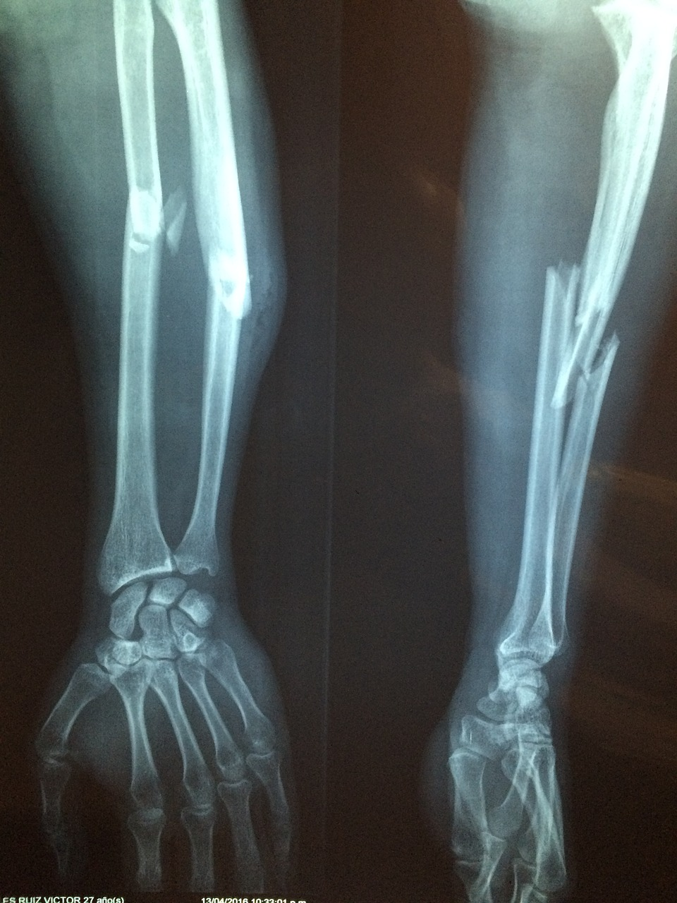
Spre exemplu. Se dă imaginea din Figura 1
Primul pas consta in transformarea imaginii in una grayscale asa cum este prezentat in Figura 1.1
Ulterior dorim să binarizăm imaginea pentru o mai usoara detectie a marginilor (Fig 1.2)
Dorim sa obtine mun rezultat precum cel din Fig 1.3
Fig 1 Fig 1.1 Fig 1.2 Fig 1.3

Slide 6
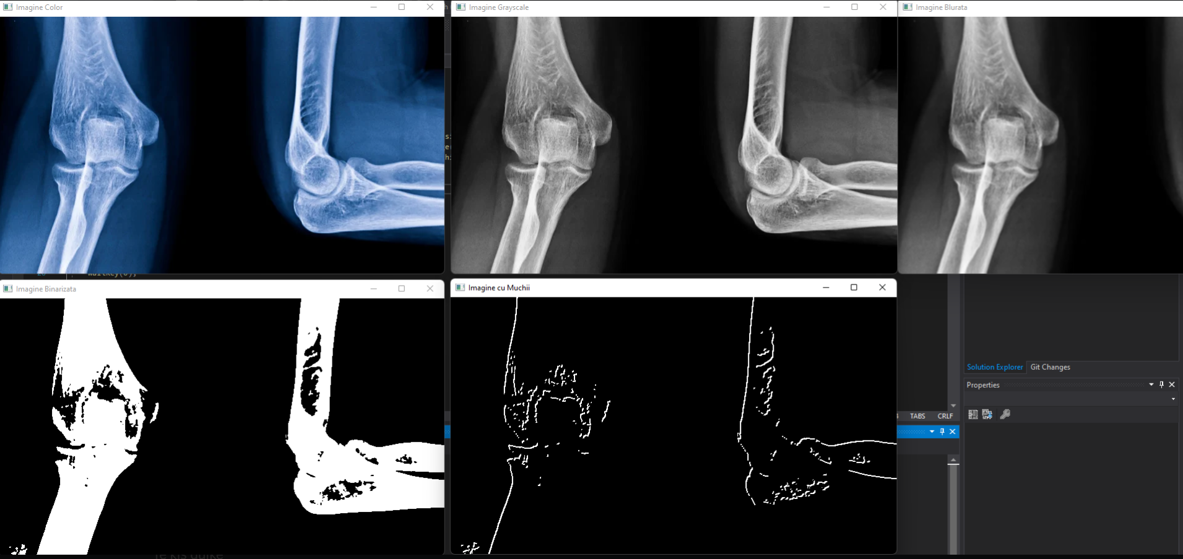
Preliminary Results

Slide 7
Rreliminary Conclusion
În concluzie, am reușit să realizăm atât transformarea imaginii în una Grayscale, binarizarea acesteia cât și conturarea oaselor. In viitor planuim optimizarea si dezvoltarea acuratetii aplicatiei.

Slide 8
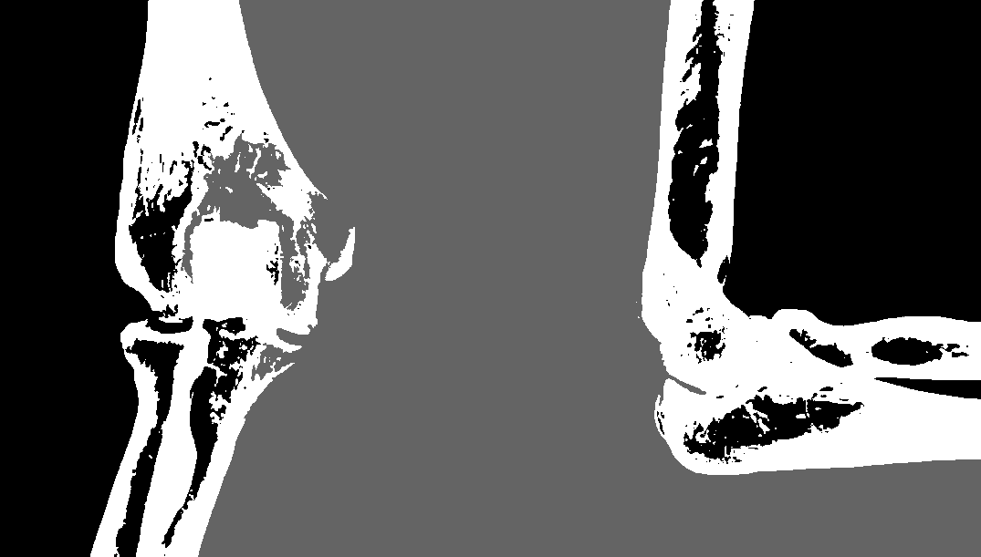
Etapa Finala
Pentru continuarea realizarii segmentarii oaselor, am trecut print-o multitudine de abordari pentru a ajunge la rezultatul final. Etapele strabatute de noi constau in modificarea imaginii astfel incat sa ajungem la un rezultat satisfacator.
Am incercat umplerea golurilor din oase printr-o functie creata de noi, insa rezultatul final nu era cel dorit.
Rezultatul:

Slide 9
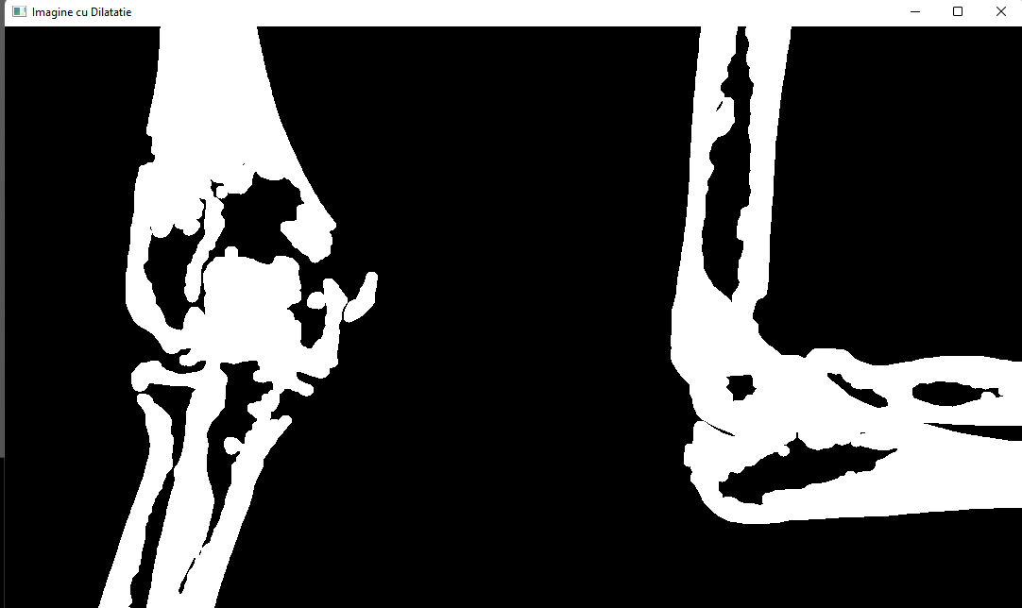
Aplicand binarizarea median blur pentru sare si piper, eroziune pentru a elimina alte artefacte, dilatare pentru a reintregi oasele care au fost afectate in urma dilatarii.
Rezultatul este urmatorul:

Slide 10
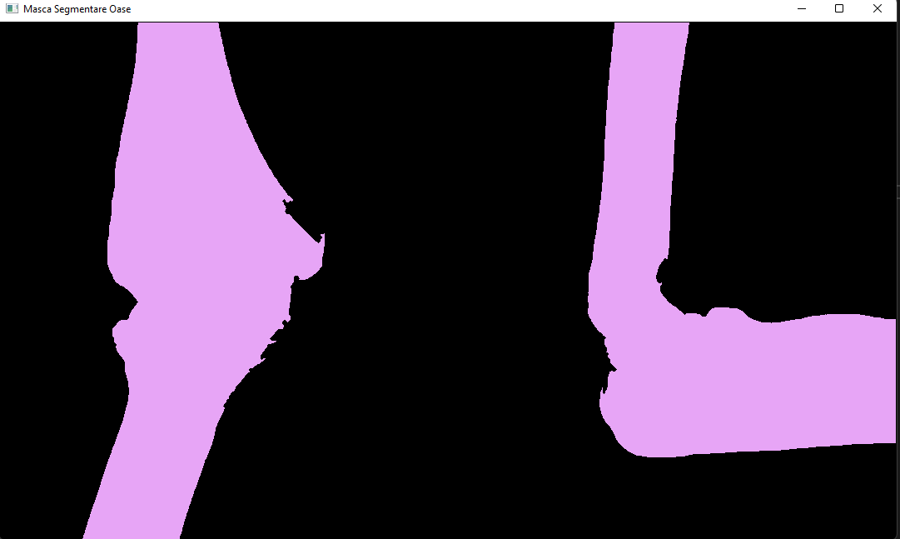
In final am folosit o operatie morfologica de deschidere a imaginii pentru umplerea golurilor
Imaginea finală rezultată în urma prelucrării radiografiei

